Slide 1
权 威 信 息 创 造 价 值
——道琼斯全球资讯教育平台
北京新华在线信息技术有限公司

Slide 2
提 纲
1、新华在线介绍：我们能够为您提供什么
2、UNI数据库介绍
      数据库的来源
      数据库的内容及特点
      数据库的使用
      市场活动
      为什么使用“道琼斯财经教育平台”

Slide 3
新华在线简介
成立时间：2001年5月
注册资本：5000万人民币
股 东：香港星岛新闻集团
服务理念：专业化、个性化
立足国内、放眼国际
提供最具价值信息资讯服务
Notes:
北京新华在线信息技术有限公司是在中国加入WTO的背景下，由中国经济信息网和香港星岛新闻集团共同投资组建的，专业化、国际化的信息增值服务提供商。 新华在线依托于两方股东的鼎力支持，形成了卓越的国际国内资源整合能力、国外优秀财经资讯产品的本土化能力及市场化能力：公司以道琼斯公司的权威信息资源为基础，与多个国家级信息机构结成战略联盟，在国内率先与国际资讯服务业领袖企业构建战略合作关系。

Slide 4





新华在线的战略联盟
星岛新闻集团
新华社
中国经济信息网
道琼斯通讯社
宏观经济研究院
Document number

Slide 5
超过70年办报历史、发行全球的中文报章——《星岛日报》；英文财经报章《英文虎报》、《头条日报》、《快线周报》等；一些颇具影响力的杂志：《超级睇楼王》、《东周刊》、《东Touch》、《PCM 电脑广场》、《JET》、《Caz Buyer 车买家》
前香港行政长官董建华曾任星岛新闻集团董事长达八年
星岛新闻集团有限公司是一家以出版与传媒为业务的企业。业务亦包括人力资本管理，宽频内容与服务等，出版多份收费与免费报章、杂志、图书及多媒体

Slide 6
新华在线的服务已获得多家权威机构认可
中国人民银行总行；
中国证监会及其全国分支机构；
中国保监会及其全国分支机构；
中国外汇交易中心；
深圳证券交易所
上海证券交易所
中金所
投资者保护协会
……

Slide 7
新华在线致力于为高校提供服务
新华在线早在2002年初就开始调研高校市场
2002年9月成立高校项目组，研发产品组合
目前已经为近300所高校提供数据库服务
Document number

Slide 8
高校领域中的主要客户
综合类院校：北京大学 复旦大学 人民大学等
财经类院校：对外经济贸易大学 湖北经济学院等
理工类院校：武汉理工大学 山东理工大学等
联采院校：北京市属、湖南省、广东省

Slide 9
道琼斯公司简介
----新华在线是其大陆区独家代理
Document number

Slide 10
提 纲
1、新华在线介绍：我们能够为您提供什么
2、UNI数据库介绍
      数据库的来源
      数据库的内容及特点
      数据库的使用
      市场活动
      为什么使用“道琼斯财经教育平台”

Slide 11




DJ History
Accuracy
Integrity
Speed
Breadth
Flexibility
Exclusivity
Clarity
Depth
1882年，Charles Dow先生、Edward Jones先生和Charles Bergstresser先生成立了道琼斯公司。是一家集商业新闻和信息服务为一体的跨国媒体集团，有8000名专业记者 。
Overview
历史
Organisation
Benefits
Global Reach
1889年 《华尔街日报》（The Wall Street Journal）创刊 应运而生
1896年 创立了道琼斯工业指数（DJIA）
1897年 道琼斯新闻服务
1902 年Clarence Barron购买道琼斯公司
2007年美国新闻集团收购道琼斯公司
News Coverage
News Services
Web Services
Delivery Options
信息来源于道琼斯公司
Document number
Notes:
美国道琼斯公司成立于1882年，是由Charles Dow、Edward Jones和Charles Bergstresser先生共同创立的。
1889年华尔街日报应运而生，最初的华尔街日报就是三位创始人的手抄版小报，报上会刊登华尔街最新投资信息，各主要投资公司的情况等。而到了今天，华尔街日报已经成为全球最权威的财经类报纸之一，每天为读者提供最迅速，最权威的经济资讯。道琼斯公司也从一家只拥有一份小报发展成为今天的专业财经信息提供商。

Slide 12
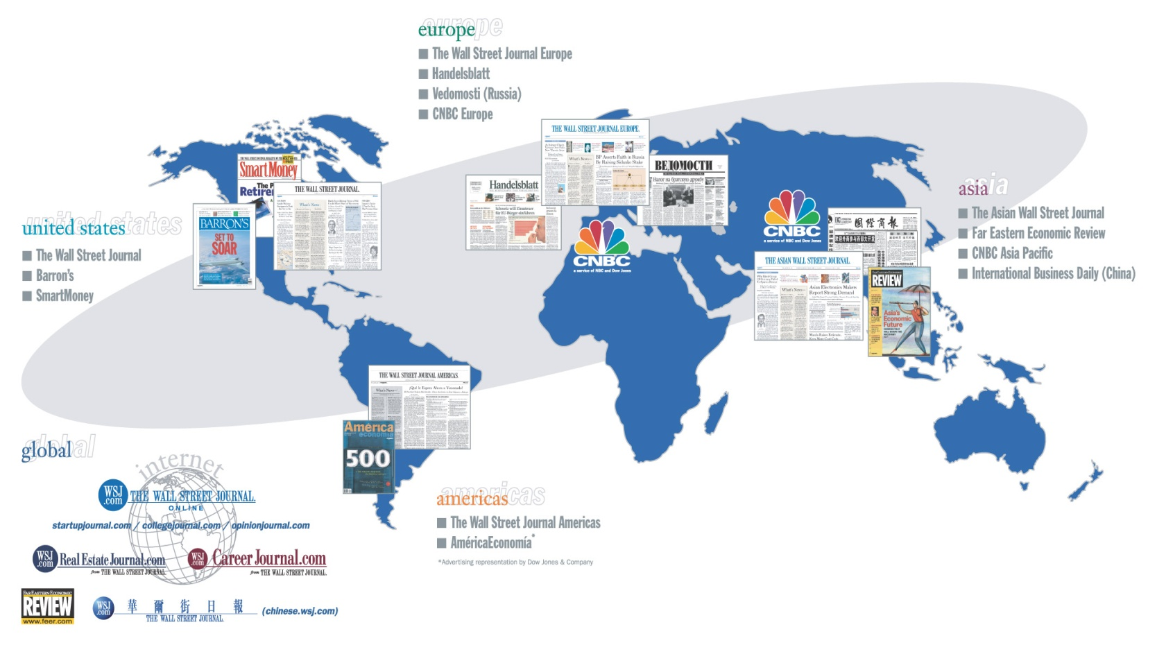
地理区域的覆盖情况
  内容覆盖五大洲为保证全球经济信息24小时不间断报道，近万名记者跨时区报道工作的顺利衔接，通过
  随身携带着笔记本电脑，源源不断的将信息输给总部，再由总部并按着设定好的规则传送到我们的资讯平台上
  也就是说我们资讯平台看到的信息，是完全和世界同步的。

Slide 13
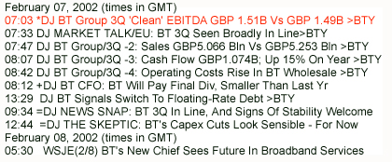
從事件發生到轉送至讀者眼前
新聞發生
（新聞稿﹑新聞發佈會﹑
記者的消息來源等）
標題快訊
市場快訊
後續
事件的進一步發展
最終分析
快速分析

Slide 14












道琼斯品牌家族
Document number

Slide 15
提 纲
1、新华在线介绍：我们能够为您提供什么
2、UNI数据库介绍
      数据库的来源
      数据库的内容及特点
      数据库的使用
      市场活动
      为什么使用“道琼斯财经教育平台”

Slide 16
专为高等院校量身打造
——道琼斯全球财经资讯.教育版

Slide 17
“道琼斯全球资讯教育平台”
------功能介绍
使用方式：IP锁定网上浏览的形式
日更新量：1600条
更新频率：实时更新
检索范围：追溯道琼斯原文信息
可检索刊物：
华尔街日报、巴伦周刊等
全文格式：动态 HTML
下载便捷：随时随地、无限量
Document number

Slide 18
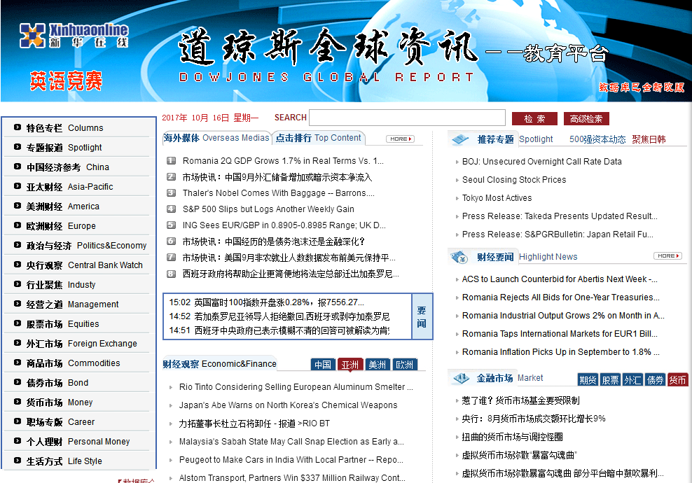
数据库首页面展现~
尽显经典栏目，以及全国高校师生关注点排行在前面的相关专题
Notes:
大家现在到的就是我们“全球资讯平台”的页面。让我们一起来了解一下如何使用它吧！

Slide 19
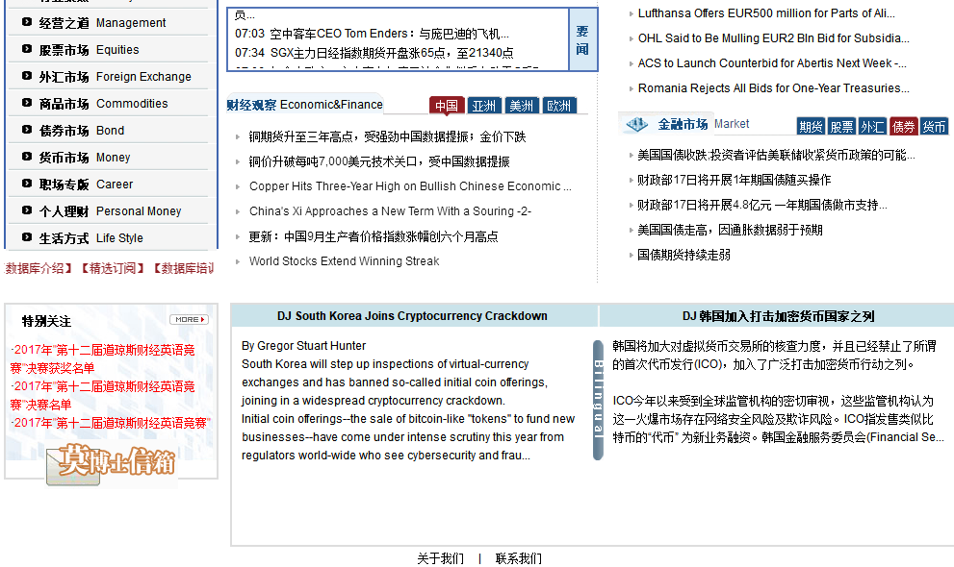
首页面：
1、有数据库的介绍！
2、有特别增值服务：精选订阅
3、有数据库培训资料！
PS：特别关注：每年在全国举办的“道琼斯英语之旅竞赛！

Slide 20
道琼斯全球资讯.教育版栏目介绍
数据库包含18个栏目，每个栏目下又设相关子栏目
特色专栏：华尔街日报系列精品专栏荟萃
专题报道：财经大事信息整合 观点评述
中国经济参考：经济报导 经济观察与评论
亚太财经: 财经要闻 经济数据 经济报导 财经评论
美洲财经: 华尔街财经要闻 美加财经 南美洲财经
欧洲财经: 财经要闻 经济数据 经济报导 财经评论
政治与经济：社论文章、特约专栏
央行观察：主要国家央行货币政策变化及取向
行业聚焦：高科技 能源 银行 保险行业走向
经营之道：国际大型公司经营管理、重组并购
股票市场：全球股市、汇市、债市、商品、货币市场资讯
外汇市场: 各地汇市 汇市评析 银行间汇率
商品市场: 现货市场 期货市场 金属市场
债券市场: 债券市场的实时资讯 深度分析评论
货币市场: 货币市场的实时新闻 分析及评论
职场专版：公司用人之道、个人谋职就业、职场发展指导
个人理财：提供国外个人理财的最新理念
生活方式：了解外国人的生活方式
检索：分为全文检索、高级检索，功能强大而便捷
订阅:为没有上网条件的用户提供电子服务
内容涵盖全球五大洲，
报道一切有可能影响经济的经济事件，政治事件、社会事件
Notes:
数据库包含18个栏目，内容涵盖全球五大洲，涉及各类经济、金融市场、报道一切有可能影响经济的经济事件，政治事件，社会事件。

Slide 21
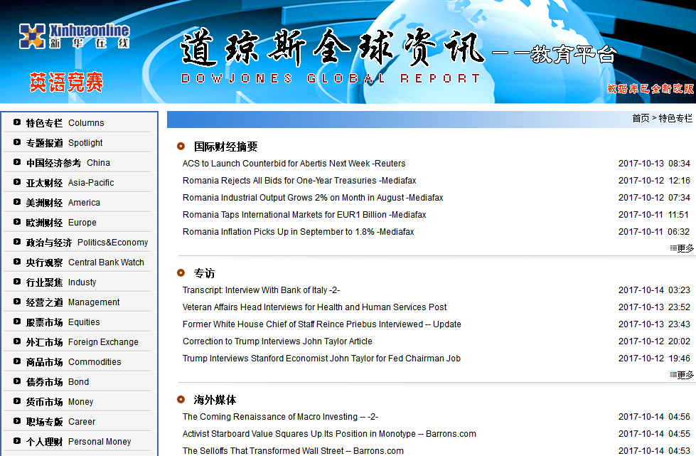
含道琼斯旗下的6大特色媒体~
华尔街日报》、《亚洲华尔街日报》、《华尔街日报欧洲版》、《巴伦周刊》、
《远东经济评论》、《财智月刊》
内容涵盖政治、经济、金融等各个领域。
专访栏目：
所有的文章均来自道琼斯独家专访，极具参考价值
同时亦充份体现文章的客观性与公正性！
Notes:
首先让我们来了解一下“特色专栏”这个栏目，在这里我们希望大家可以每日浏览。该栏目可以帮您在最短的时间里解读全球的信息，同时还可以根据需要深入了解。栏目包含了旗下特色的六大媒体。最值得提及的是专访这个子栏目，内容涉及了公司现行政策评论，前景展望，市场预期，行业及地区评论。

Slide 22
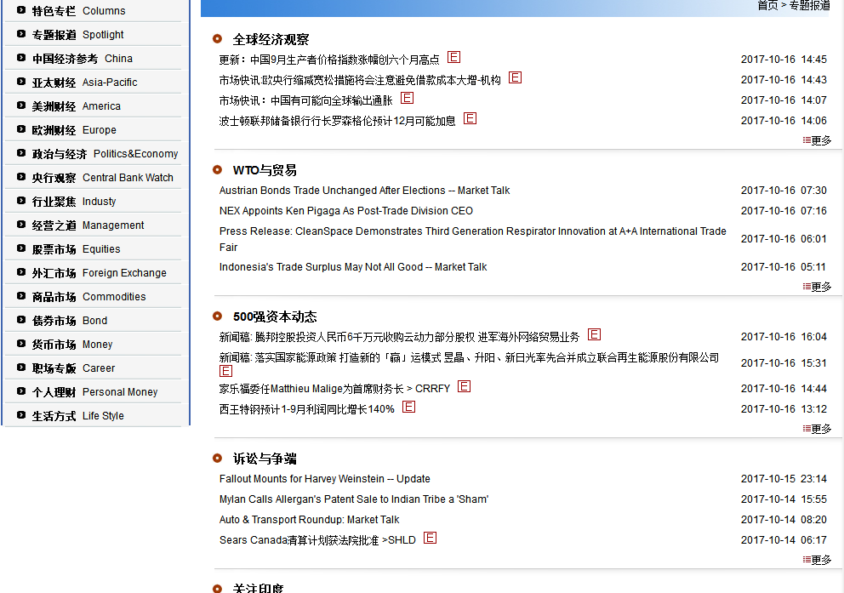
经典的互动栏目，数据库的又一特色：栏目设置可以根据老师和同学们的需求随时增减，助您了解您所关心的事件，
并替您随时追踪事件的最新进展
例如此栏目是根据“对外经济贸易大学”量身定做的
Notes:
这是一个互动栏目，是我们数据库的又一大特色。栏目设置可以根据老师和同学们的需求随时增减，助您了解您所关心的事件，并替您随时追踪事件的最新进展。例如：您所看到的“WTO与贸易”就是我们应“对外经济贸易大学”而量身定做的。

Slide 23
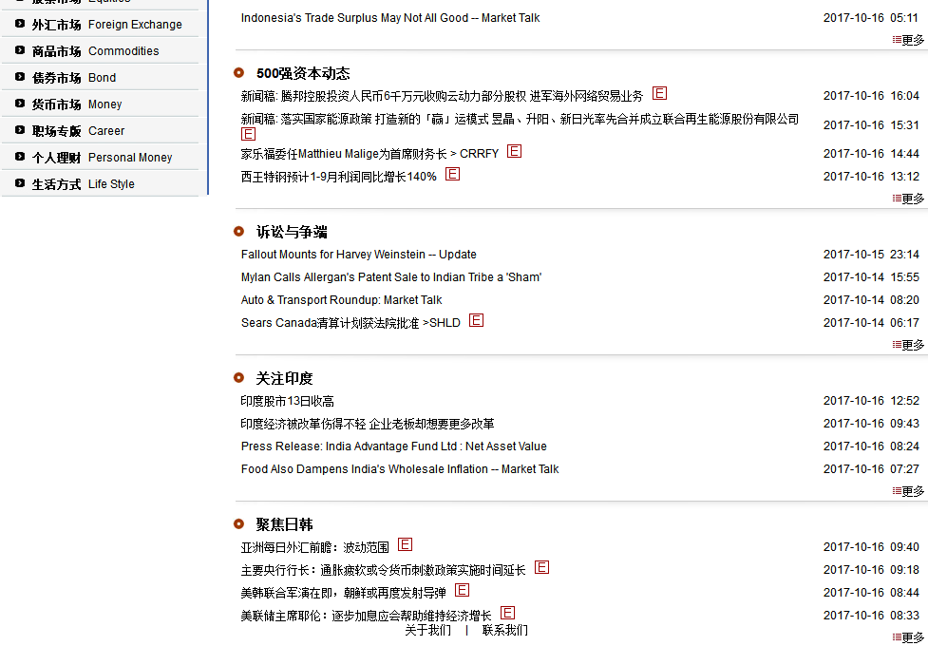

Slide 24
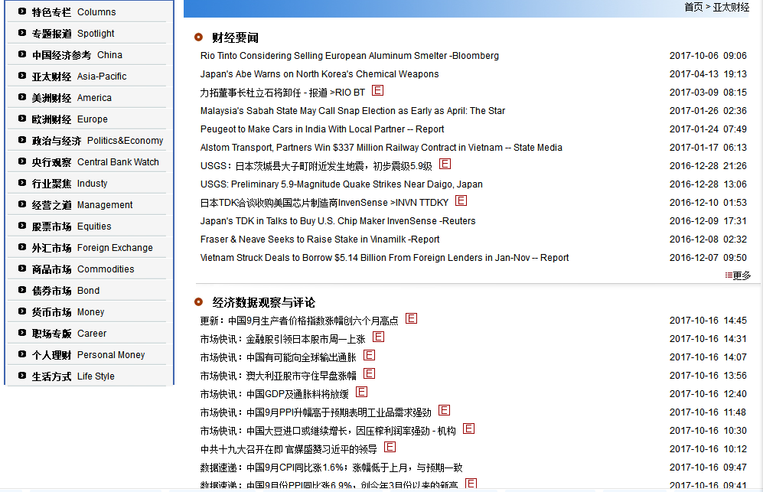
按地区划分栏目：每个地区的事件均“逐层深入”：
要闻----观察----报导----评论：

Slide 25
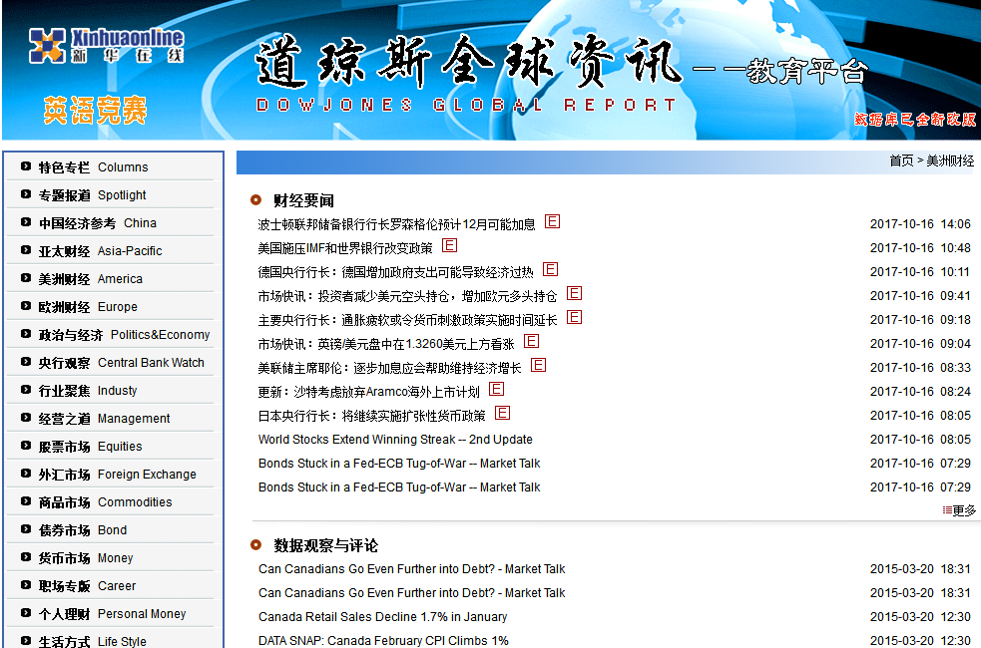

Slide 26
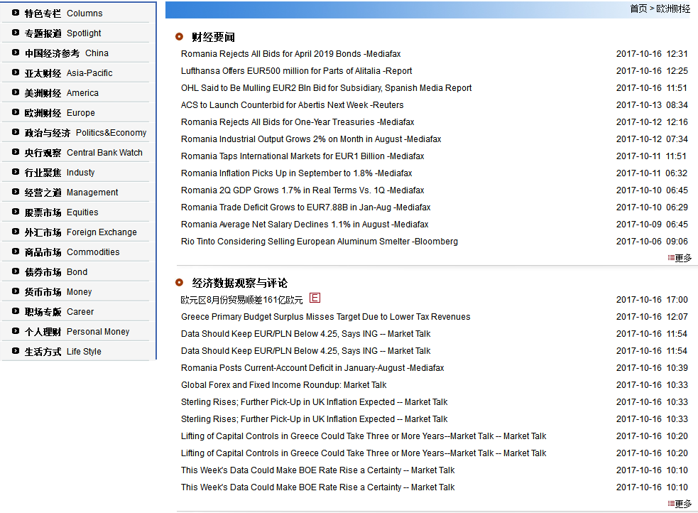

Slide 27
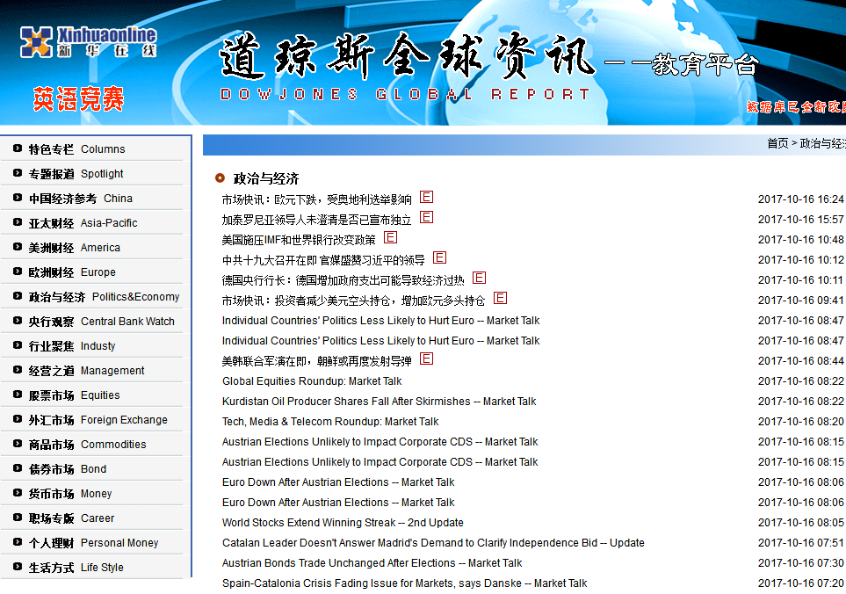
引入国际视角对中国经济、金融形势和热点问题的报道、评论和分析，以及中国宏观经济指标的预测、报道和分析评论。

Slide 28
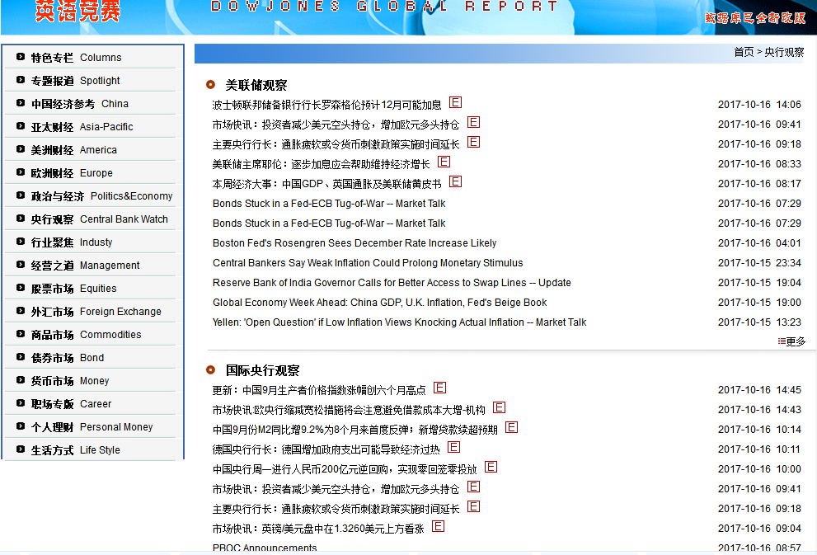

Slide 29
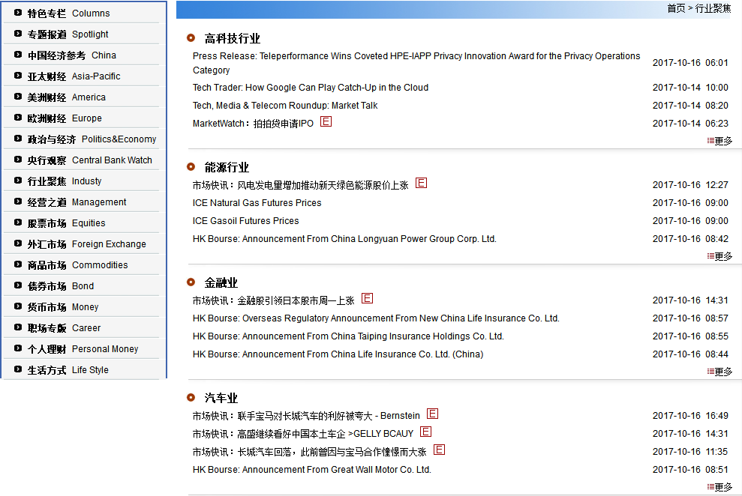

Slide 30
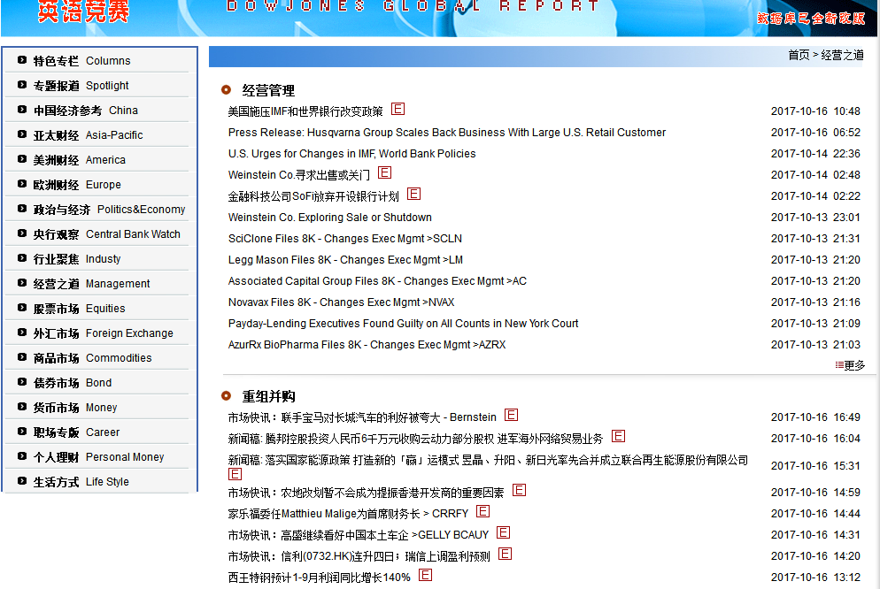
=“case study” 案例库：
包含对国际大型公司经营管理、重组并购等的报道、专家评论及深度分析 ~

Slide 31
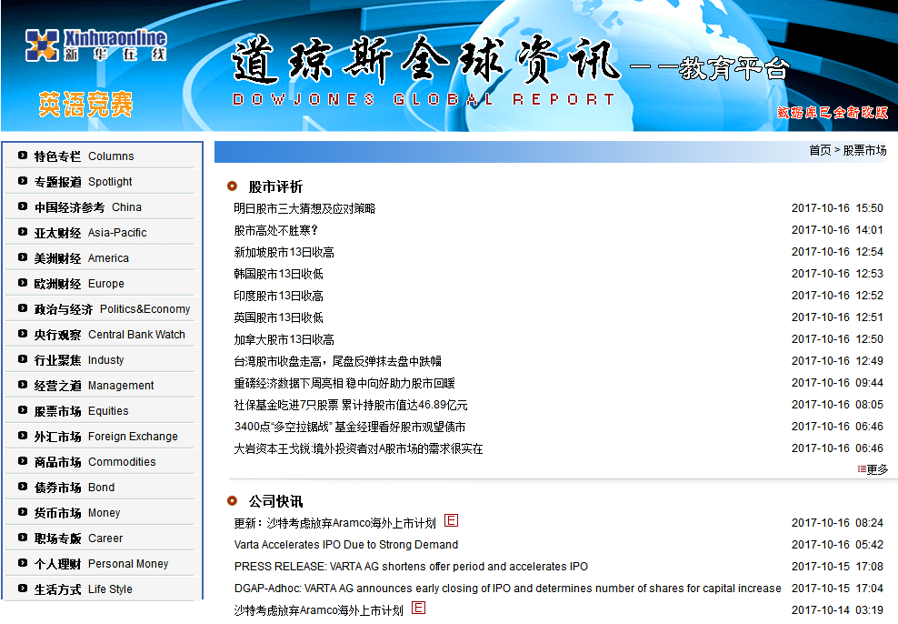
根据道琼斯通讯社及华尔街日报系列的英文资讯同步编译的
有关全球股票市场、外汇市场、债券市场和商品市场的实时新闻、评论和分析
是老师们课堂模拟教学的最佳素材！

Slide 32
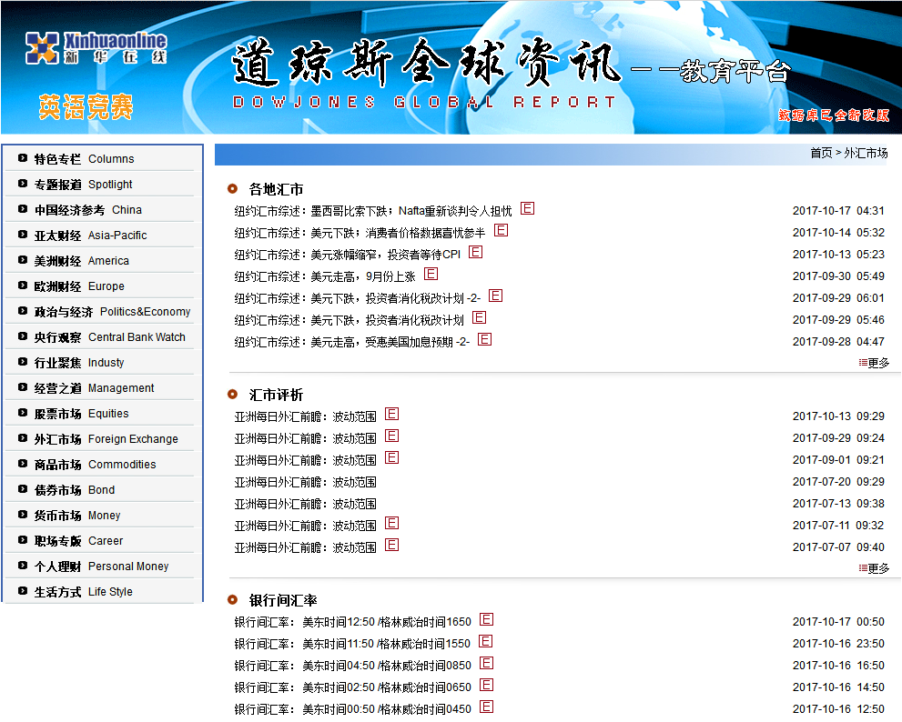

Slide 33
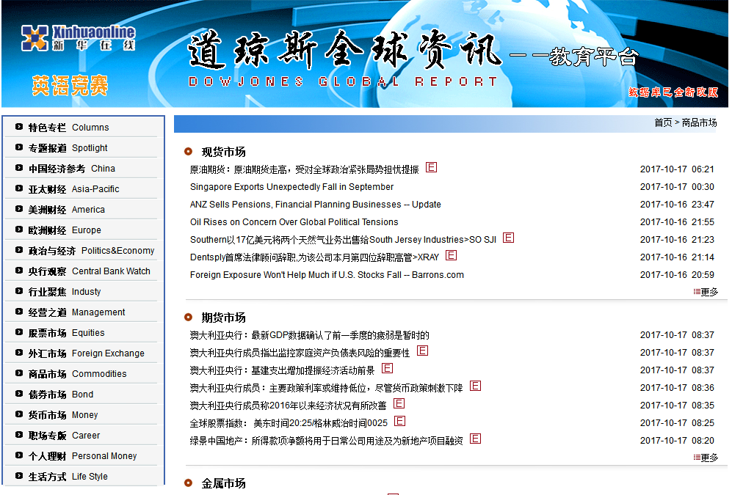

Slide 34
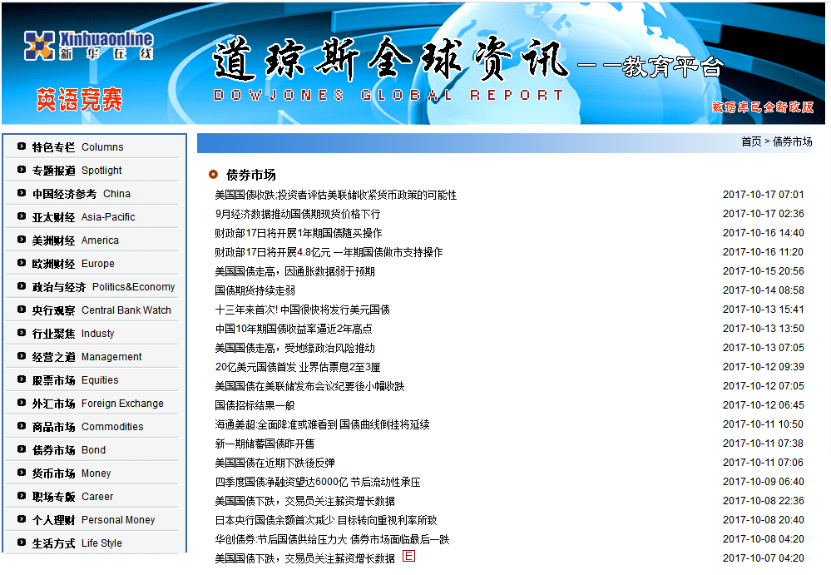

Slide 35
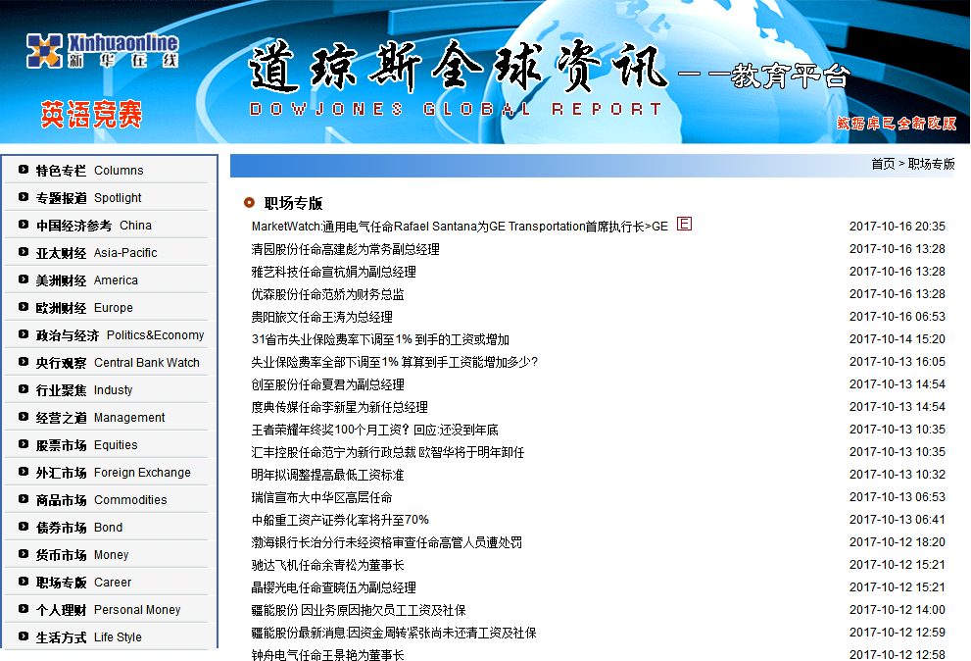

Slide 36
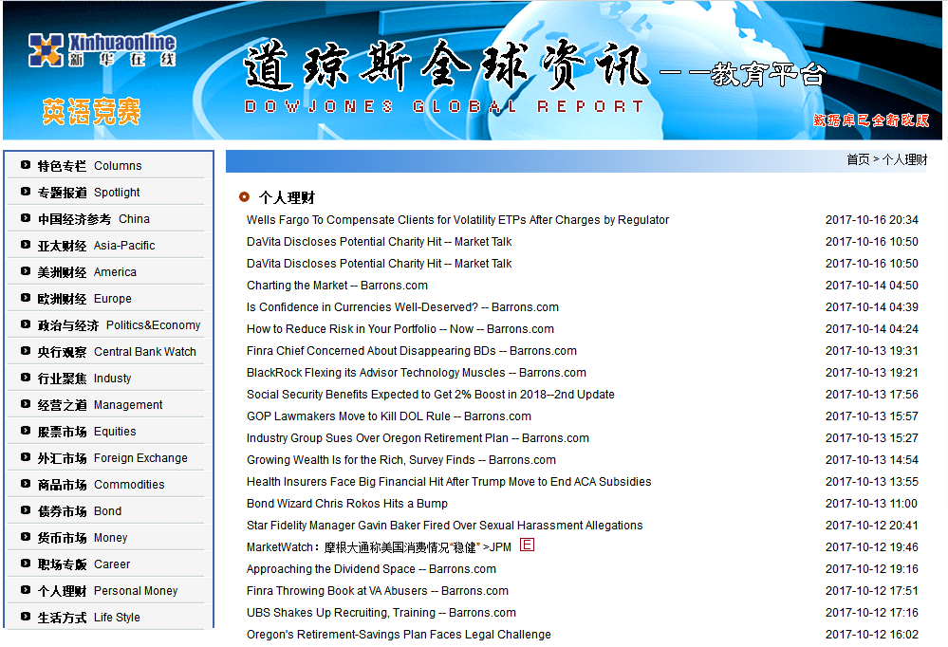

Slide 37
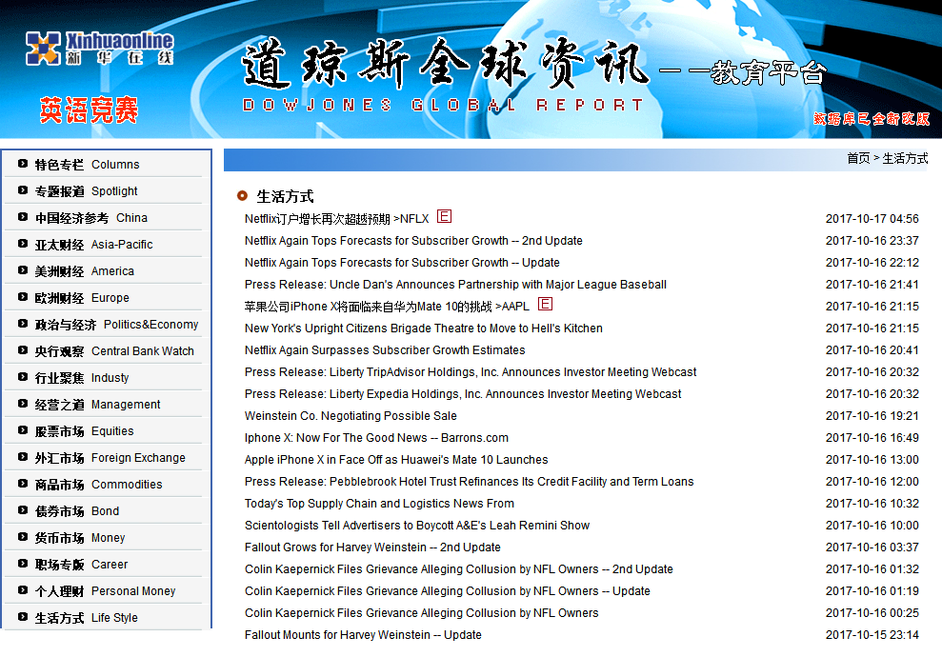

Slide 38
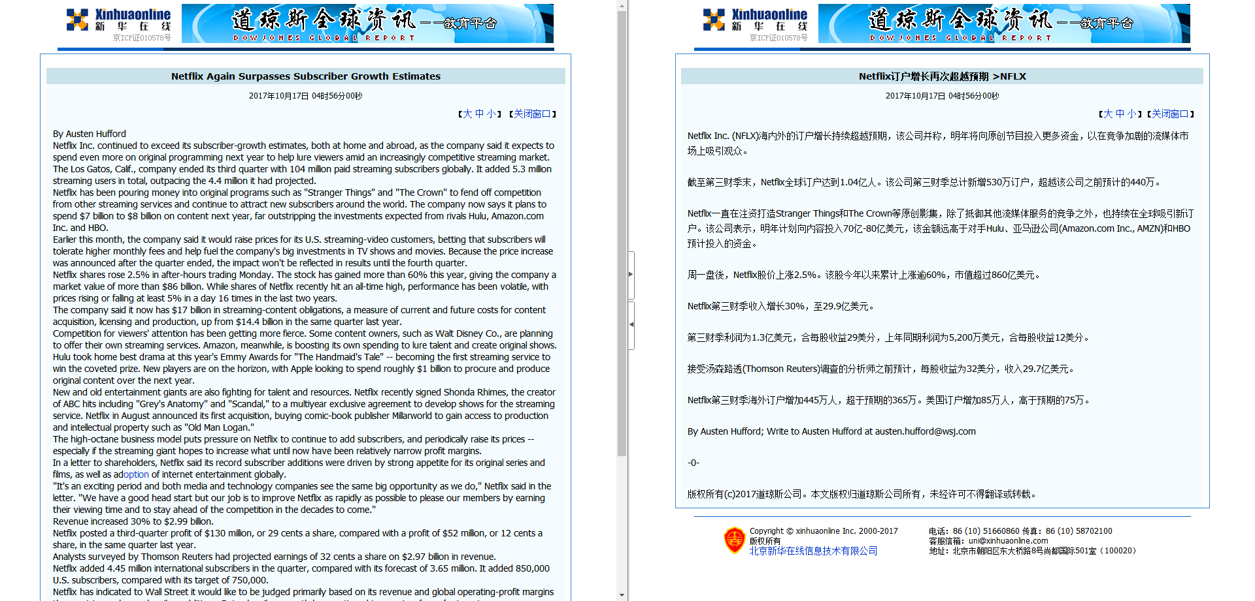

Slide 39
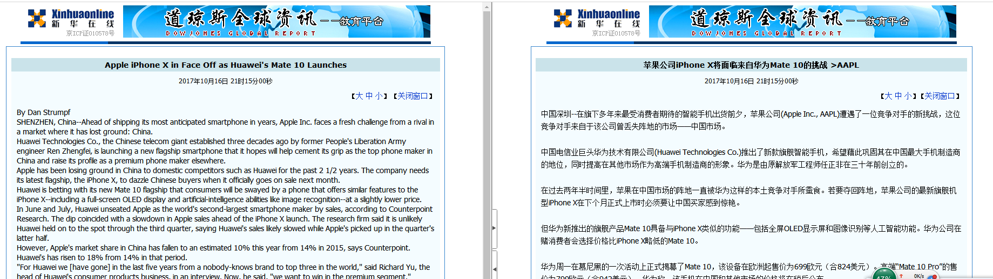

Slide 40
道琼斯财经资讯数据库的特点
UNI的特点
数据来源：
美国道琼斯公司
publishes the world's most vital business and financial news and information
国际化的视角
权威性
Document number

Slide 41
道琼斯财经资讯数据库的特点
UNI的特点
权威性
独家性
独家专访
独家报道
独家专家解析
Document number

Slide 42
道琼斯财经资讯数据库的特点
UNI的特点
权威性
独特的方式
专业财经的视角
深度的分析和评论
独家性
专业性
Document number

Slide 43
道琼斯财经资讯数据库的特点
UNI：专门为国内高等院校量身打造
UNI的特点
权威性
代理商
准确性
销售人员
公正性
独家性
商科学生
快速
专业性
机构经纪人
有广度
针对性
经纪人
灵活性
资金经理人
独家性
投资顾问（老师）
透彻性
公司财务人员
深度性
Document number

Slide 44
道琼斯财经资讯数据库的特点
UNI的特点
专题报道：按需生成
经营之道：时时案例
双语阅读：精选推荐
专家资源：随时互动
权威性
独家性
专业性
针对性
互动性
Document number

Slide 45
提 纲
1、新华在线介绍：我们能够为您提供什么
2、UNI数据库介绍
      数据库的来源
      数据库的内容及特点
      数据库的使用
      市场活动
      为什么使用“道琼斯财经教育平台”

Slide 46
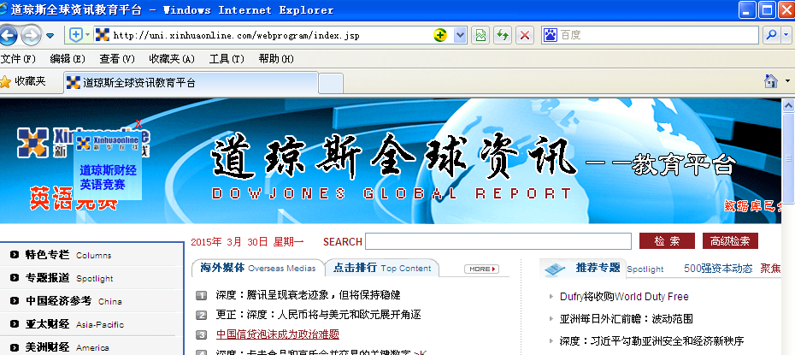
道琼斯全球资讯教育平台使用说明
UNI平台的登陆：
网 址： http://uni.xinhuaonline.com；
登陆方法：在锁定IP范围内输入http://uni.xinhuaonline.com不需用户名和密码，即可进入数据库。如需输入密码，请与新华在线联系；
登陆页面：
Document number
Notes:
国际化的视野，更有助于高校在入世（WTO）后的财、金、贸、管各类与国际接轨的人才培养

Slide 47
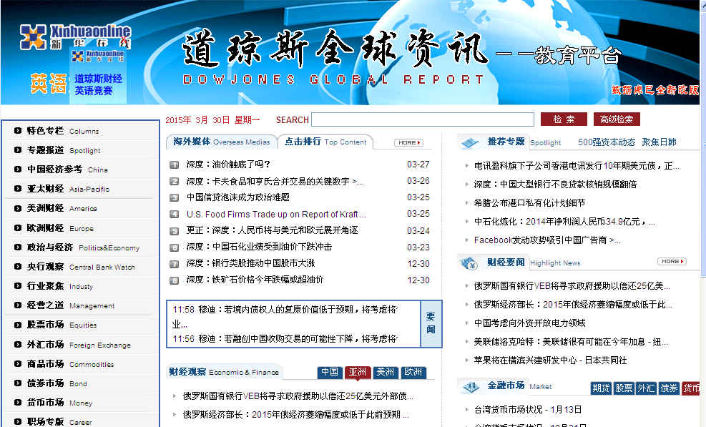
道琼斯全球资讯教育平台使用说明
UNI平台的功能：
阅读功能：首页采用栏目重叠与滚动播报相结合，增加信息量与时效性；
Document number
Notes:
国际化的视野，更有助于高校在入世（WTO）后的财、金、贸、管各类与国际接轨的人才培养

Slide 48
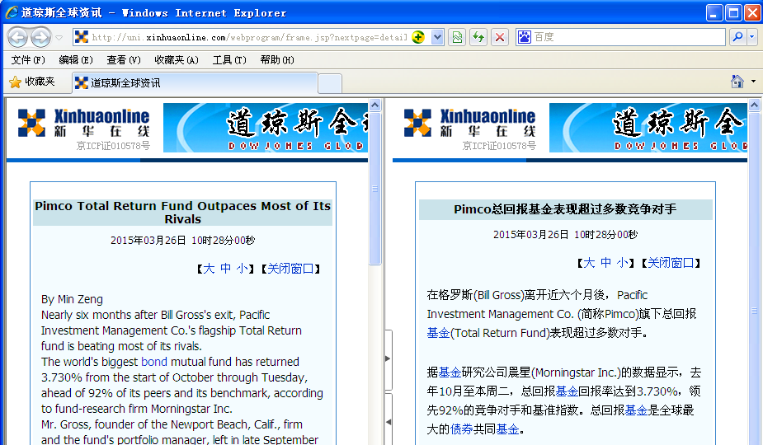
道琼斯全球资讯教育平台使用说明
UNI平台的功能：
阅读功能：英汉对照文章；文章篇幅过长时可下拉阅读；
Document number
Notes:
国际化的视野，更有助于高校在入世（WTO）后的财、金、贸、管各类与国际接轨的人才培养

Slide 49
道琼斯全球资讯教育平台使用说明
UNI平台的功能：
阅读功能：英汉对照文章可点击中间箭头只阅读中文或英文，需要恢复英汉对照时点左侧箭头；
Document number
Notes:
国际化的视野，更有助于高校在入世（WTO）后的财、金、贸、管各类与国际接轨的人才培养

Slide 50
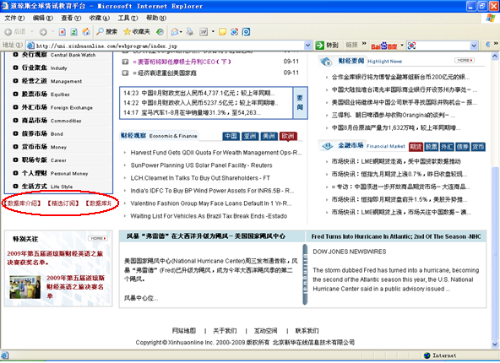
道琼斯全球资讯教育平台使用说明
UNI平台的功能：
滚动下载功能：首页左侧栏目条下有“数据库介绍”“精选订阅”和“数据库培训资料下载”均可阅读下载；
Document number
Notes:
国际化的视野，更有助于高校在入世（WTO）后的财、金、贸、管各类与国际接轨的人才培养

Slide 51
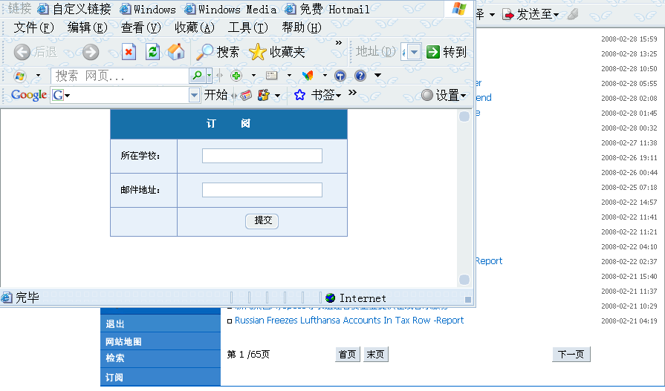
留下您的联系方式，
您将每月定时收到我们的精选~
您还可以选择进入我们的数据库，在“精选订阅”栏目里任意下载。

Slide 52
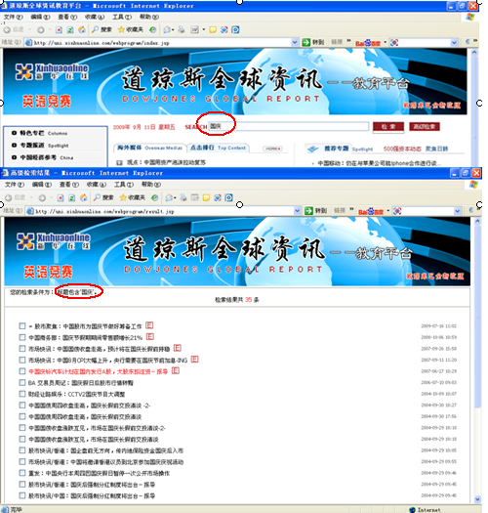
道琼斯全球资讯教育平台使用说明
UNI平台的功能：
检索功能：首页“检索”功能，能检索出标题符合条件的文章，例：输入“国庆”点击检索，检索出标题包含国庆的文章；
Document number
Notes:
国际化的视野，更有助于高校在入世（WTO）后的财、金、贸、管各类与国际接轨的人才培养

Slide 53
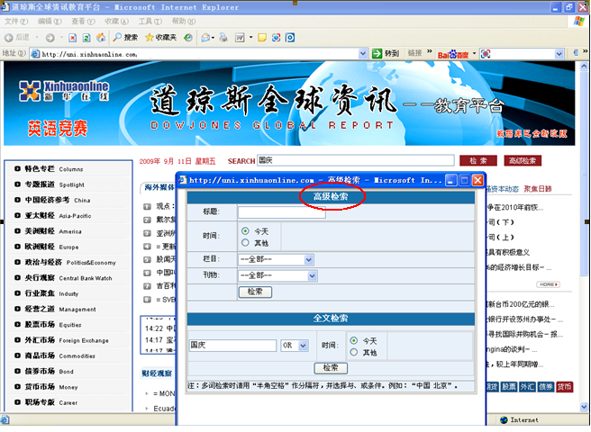
道琼斯全球资讯教育平台使用说明
UNI平台的功能：
检索功能：首页“高级检索”功能，可结合时间与关键词在标题或全文中进行检索；
Document number
Notes:
国际化的视野，更有助于高校在入世（WTO）后的财、金、贸、管各类与国际接轨的人才培养

Slide 54
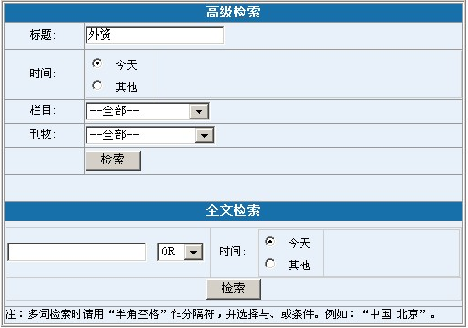
道琼斯全球资讯教育平台使用说明
UNI平台的功能：
检索功能：高级检索 标题检索
Document number
Notes:
国际化的视野，更有助于高校在入世（WTO）后的财、金、贸、管各类与国际接轨的人才培养

Slide 55
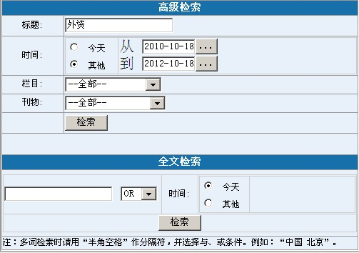

Slide 56
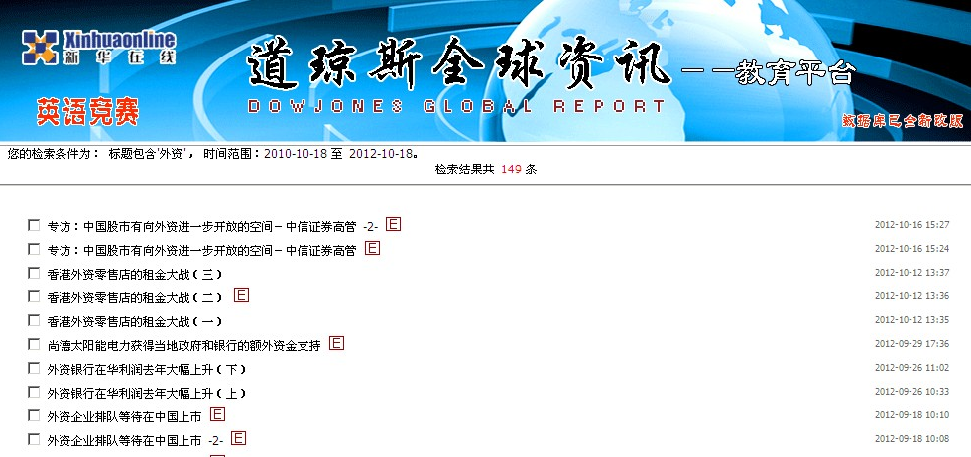

Slide 57
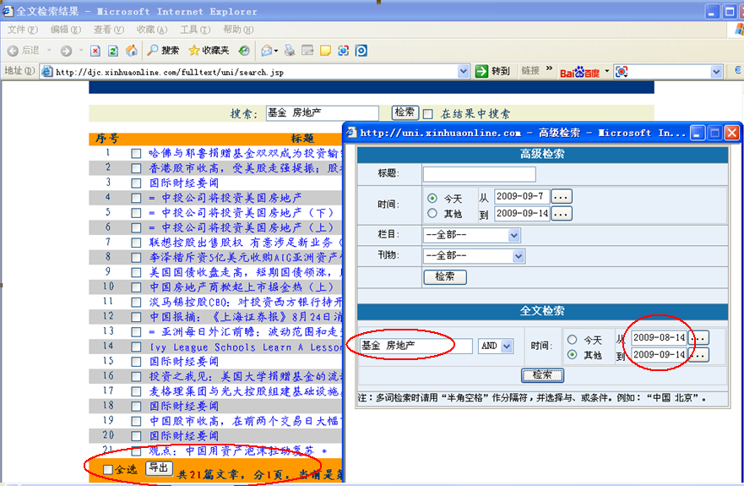
道琼斯全球资讯教育平台使用说明
UNI平台的功能：
检索功能：高级检索 全文检索
Document number
Notes:
国际化的视野，更有助于高校在入世（WTO）后的财、金、贸、管各类与国际接轨的人才培养

Slide 58
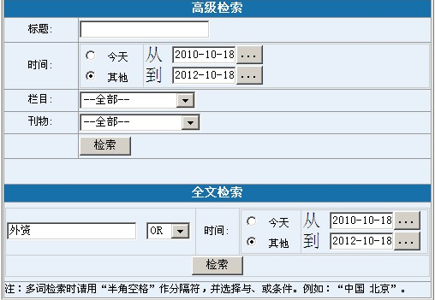

Slide 59
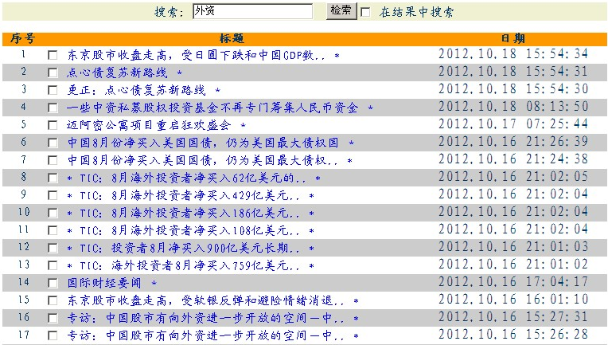
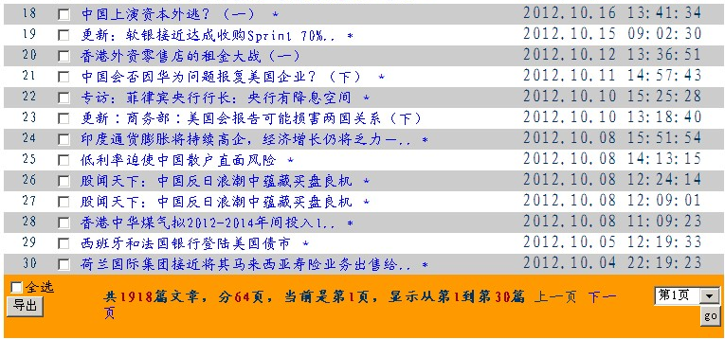

Slide 60
数据库的使用案例
一、道琼斯全球财经资讯数据库适用院系：
经济学系[√ ] 国际贸易学院[√ ]
金融学院[√] 财政与公共管理学院[√]
工商管理学院[√] 外国语学院[√]
新闻传播学系[√ ]
国际教育学院[√]

Slide 61
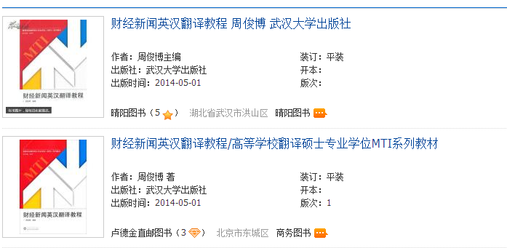
二、数据库曾针对何课题或研究项目提供支持
1、教学：
数据库中所收录的报纸，如华尔街日报的案例及图表，被外版MBA教材引用。湖北经济学院外国语学院周俊博翻译老师，一直在使用道琼斯财经教育频道的网站资料用于教学和科研。<财经新闻英汉翻译教程>，引用例证大部分来源于道琼斯全球财经资讯数据库。

Slide 62
2、新闻：
1)."中国制造"的西方媒介形象（教育部人文社会科学规划项目 闫隽 石静远 华中科技大学,新闻学院,湖北,武汉,430074）
2). 三大财经报刊巨头的数字化发展模式分析及启示（北京工商大学青年教师科研启动基金，北京市特色专业建设项目(新闻学)阶段性成果 汤莉萍 蔚薇 北京工商大学艺术与传媒学院新闻系,北京,100048）

Slide 63
3、经济：
1)．中美两国三地股指的同步性与传导机制——基于次贷危机以来道琼斯、恒生和上海综合指数日数据 （赵果庆云南财经大学,统计与数学学院,昆明,650221 田存志昆明理工大学,经济与管理学院,昆明,650094 国家社会科学基金，教育部规划基金）
2).道琼斯工业指数与纳斯达克指数的非线性协整分析（国务院侨务办公室科研项目）国立华侨大学经济管理学院,福建,泉州,362011 程细玉 陈余芳）
3)．国际金融市场与国际原油期货市场溢出效应实证检验——基于VAR-BEKK模型的分析（教育部人文社科基金后期资助项目 姚小剑西安石油大学,经济管理学院,陕西,西安,710065 扈文秀西安理工大,学经济管理学院,陕西,西安,710048）
4). 4种汇率和4种股指的协整分析 （国家自然科学基金 唐洪敏 孙召利北京大学概率统计系,金融数学系,北京,100871）
5）中国的通货膨胀:一个新开放宏观模型及其检验（吴剑飞; 方勇; 南京大学;国家社科基金项目“产品内分工与全球经济失衡问题研究”(项目号07CJL025)资助）

Slide 64
6）企业跨境并购中控制权缺失下的整合问题研究（马金城; 李时; 东北财经大学 教育部人文社会科学研究项目“转型经济下中国企业战略动态演化的VSR框架解释及其跨案例研究”(08JC630011)的成果）
7）国际货币体系改革:背景、原因、措施及中国的参与（张明; 中国社会科学院世界经济与政治研究所;中国社会科学院A类重大课题“中国加入国际汇率政策合作机制研究”的一部分）
8）境外战略投资者减持中国国有控股商业银行股权的原因、影响与对策（项卫星; 李珺;吉林大学中国国有经济研究中心; 吉林大学经济学院 教育部人文社会科学研究(应急)项目“国际金融危机应对研究”(批准号:2009JYJR053)的阶段性成果）
9）中国商贸流通服务业影响力研究(中国社会科学院财政与贸易经济研究所课题组; 宋则; 赵凯;宋则研究员主持的2007年度国家社科基金项目《中国现代流通服务业影响力研究》最终成果,批准号为07BJY118)

Slide 65
4、人文：
基于框架理论下的国庆60年阅兵中外报道比较研究 武文颖 王卓 大连理工大学人文学院,辽宁大连,116023 教育部哲学社会科学研究重大课题(高校思政、党建、稳定、网络)委托项目成果

Slide 66
提 纲
1、新华在线介绍：我们能够为您提供什么
2、UNI数据库介绍
      数据库的来源
      数据库的内容及特点
      数据库的使用
      市场活动
      为什么使用“道琼斯财经教育平台”

Slide 67
数据库的市场推广
------“英语竞赛”,激发学习兴趣
2005年9月第一届财经英语大赛
全国100所高校,10510名同学参加, 有 80名同学获优秀奖，5名获精英奖
2006年5月第二届财经英语大赛
全国127所高校,24890名同学参加,有 86名同学获优秀奖，5名获精英奖
2007年5月第三届财经英语大赛
全国154所高校, 32105名同学参加,有 84名同学获优秀奖，5名获精英奖
2008年5月第四届财经英语大赛
全国146所高校,29891名同学参加,有 80名同学获优秀奖，5名获精英奖2009年5月第五届财经英语大赛
全国204所高校,32000多名同学参加,有 80名同学获优秀奖，4名奖学金奖，4名获精英奖

Slide 68


道琼斯财经新加坡之旅
80名同学通过初赛，获得道琼斯总裁签发获奖证书
5名同学获得精英奖，到道琼斯新加坡总部考察学习
颁奖
亚太区总裁培训

Slide 69

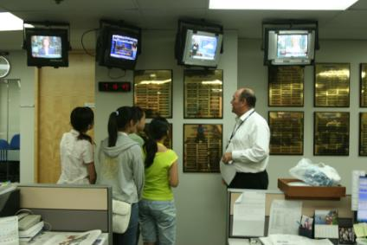
道琼斯财经之旅
赠书
新加坡办公室参观

Slide 70
Uni的价值：
“道琼斯全球资讯教育平台”的作用
为书本的内容提供最鲜活的案例
天然的专业财经英语教材
权威的第三方客观立场
权威资讯和评论，培养分析高度
全方位立体式观点罗列，培养分析深度
把握世界经济脉搏，获得更多的机会
Document number
Notes:
国际化的视野，更有助于高校在入世（WTO）后的财、金、贸、管各类与国际接轨的人才培养

Slide 71
纵览全球 服务社会
—— 道琼斯财经资讯教育产品
Document number

